Slide 1
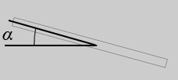
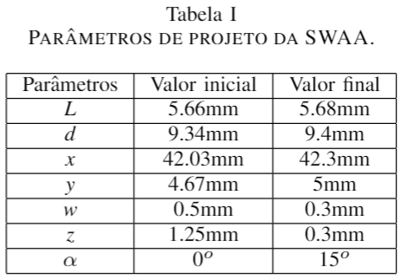
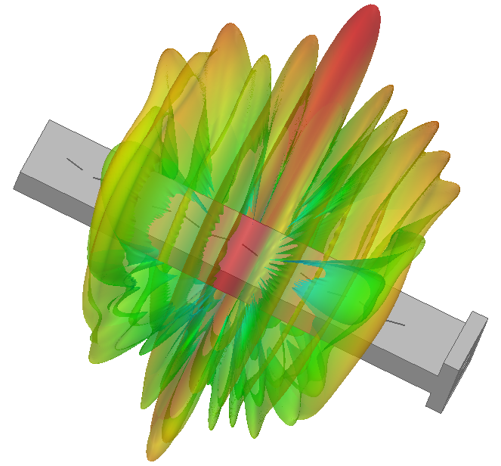
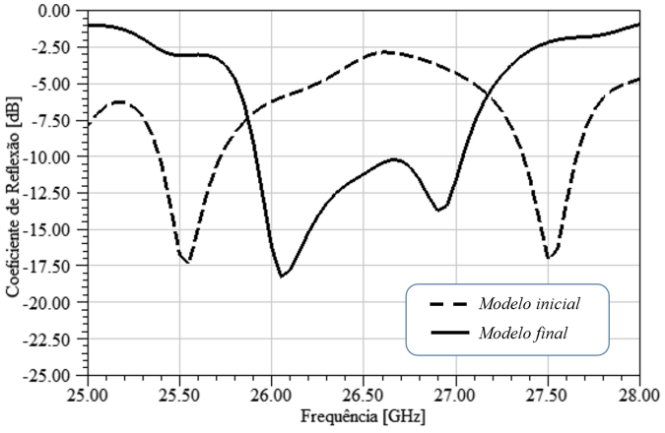
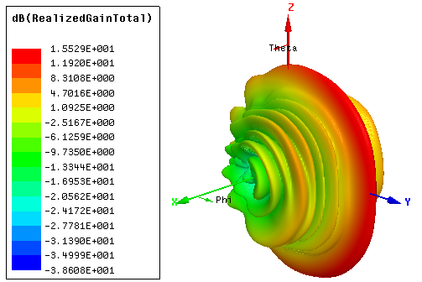
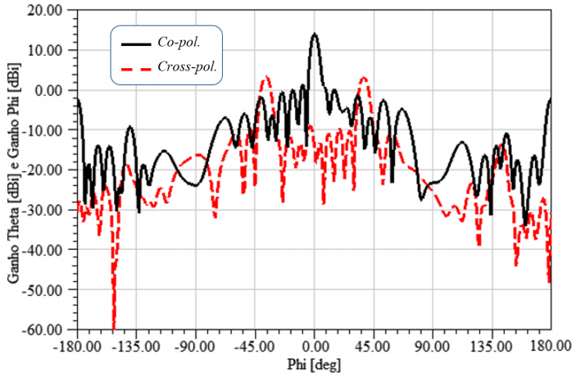
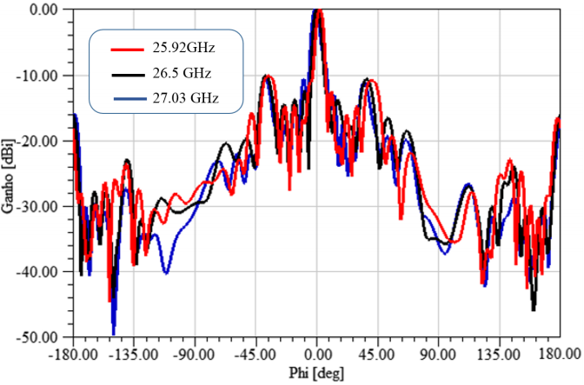
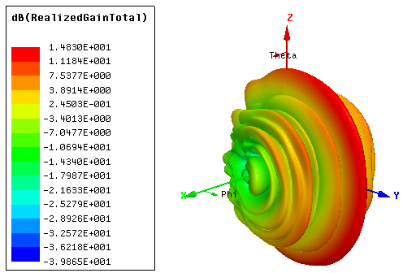
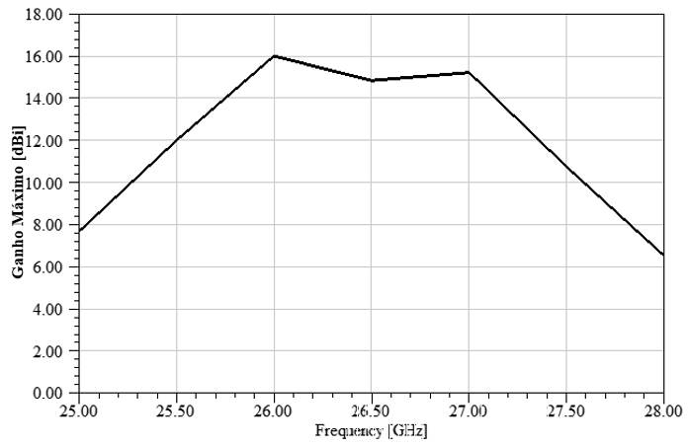
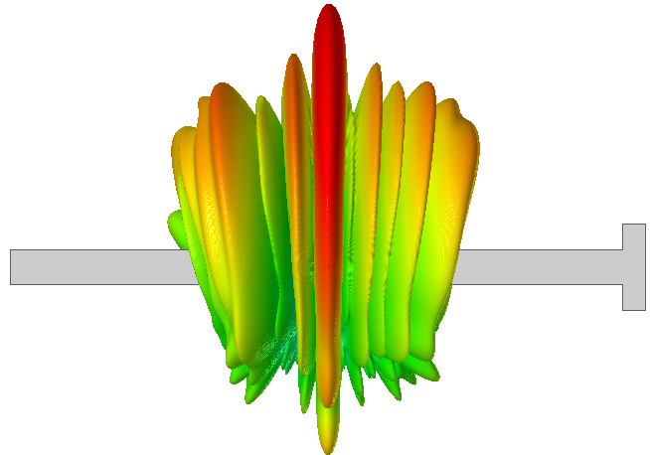
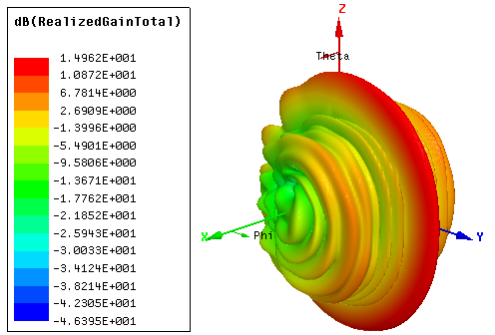
Arranjo de Antenas em Guia de Onda Fendido Faixa Larga para Redes 5G. Evandro C. V. Boas e Arismar Cerqueira S. Jr. Instituto Nacional de Telecomunicações - INATEL - Santa Rita do Sapucaí/MG - Brazil evandro.cesar@inatel.br; arismar@inatel.br
Resumo
Este trabalho apresenta o conceito de um arranjo de antenas em guia de onda fendido faixa larga para redes 5G operando na faixa de ondas milimétricas. Utilizou-se fendas inclinadas na face maior do guia de onda como mecanismo de aumento da banda de operação e obtenção de um diagrama de irradiação diretivo e perpendicular ao eixo do arranjo para toda a faixa de operação. O seu desempenho foi avaliado utilizando o software ANSYS HFSS® e os resultados numéricos demonstram largura de banda de 1,11GHz (25,92 a 27,03 GHz), ganho de até 16 dBi e nível de lóbulos secundários inferior a 10 dB. O Pôster deve seguir o resumo do artigo e o conteúdo do trabalho conforme exemplificado neste template. No cabeçalho, o logotipo do MOMAG e a data NÃO devem sofrer alterações. O logotipo do Inatel pode ser substituído pelo da correspondente afiliação do autor. O rodapé, contendo faixa azul, organização e patrocínio, NÃO deve ser alterado. Artigos de iniciação científica devem conter [IC] no início do título. O PÔSTER IMPRESSO DEVE CONTER AS SEGUINTE DIMENSÕES: 80 cm x 110 cm.
Arranjo de Antenas em Guia de Onda Fendido (SWAA)
Fig. 1. Modelo de SWAA e seus parâmetros construtivos.
Fig. 2. SWAA composta por doze fendas inclinadas e posicionadas na face maior do guia de onda.
Resultados Numéricos
Fig. 3. Coeficiente de reflexão simulado para SWAA.
25,92 GHz.
Fig. 7. Copolarização e polarização cruzada em 26,5 GHz.
Fig. 4. Diagrama de irradiação normalizado em azimute para o SWAA nas frequências de 25,92 , 26,5 e 27,03 GHz..
26,5 GHz.
Fig. 8. Ganho máximo em função da frequência para o SWAA.
Agradecimentos
Este trabalho foi parcialmente financiado pela Finep/Funttel Convênio No. 01.14.0231.00, projeto Centro de Referência em Radiocomunicações (CRR) do Instituto Nacional de Telecomunicações (Inatel), Brasil. Autores também agradecem o suporte financeiro do CNPq, CAPES, MCTI e FAPEMIG e suporte técnico de Keysight e ESSS-ANSYS.
27,03 GHz.
Fig. 5. Diagrama de irradiação tridimensional para 26,5 GHz..
Fig. 6. Diagrama de irradiação tridimensional para o SWAA em 25,92 , 26,5 e 27,03 GHz..

